Slide 1
Revidering av SODA

Slide 2
Uppdrag och mål
Att uppdatera utbildningspaketet och förpacka detta på ett ”tilltalande digitalt” sätt.
Att verka för spridning och användning av utbildningsmaterialet.

Slide 3
Upplägg
Haft två digitala möten
Har en Teamsgrupp för revideringsarbetet
Delat upp de olika delarna mellan oss för revidering (planeras vara färdigt mars 2022)
Efter att alla utbildningsdelar är reviderade påbörjas en digitalisering av materialet
Planerar för att fokusera materialet till att enbart handla om spol och diskdesinfektorer
Kommer bli utbildningsmaterial ”över”

Slide 4
Nuläge och prognos
Vi befinner oss i revideringsfasen
Vi planerar att ha en färdig produkt att översända på remiss till styrelsen i september 2023.

Slide 5
Medskick till styrelsen
Förvaltningsgrupp?
Extern förvaltare som vi köper tjänst ifrån?
Intern förvaltning inom SFVH?
Finansiering för digitalisering, tex ljudinspelning, textning?
Göra andra utbildningar med extramaterialet exempelvis basala hygienrutiner och kemisk desinfektion?
Layout och logga på materialet?

Slide 6
Ett exempel på hur det skulle kunna bli… (testa gärna med ljud på)

Slide 7


Renhetsgrader och rengöringens betydelse under desinfektionsprocessen
4.1.1
Notes:
Välkommen del 4.1.1 i utbildningen om spol och diskdesinfektorer. I detta avsnitt kommer vi att gå igenom renhetsgrader, rengöring och värme desinfektion
Det är viktigt att förstå rengöringens betydelse i desinfektionsprocessen och att man som enskild anställd, både skapar förutsättningarna för att rengöringen kan genomföras, och kontrollerar resultatet.

Slide 8
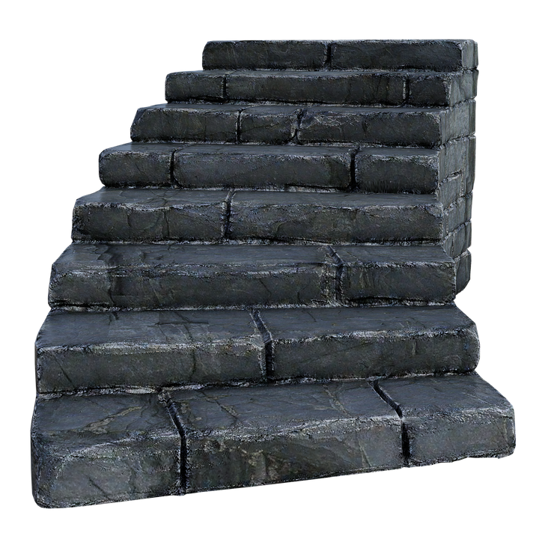
Desinfektionsprocessens två steg
Rengöring
Desinfektion
Notes:
Desinfektionsprocessen består av två steg där det första steget är rengöring och nästa steg är desinfektion. I vissa fall kan desinfektionsfasen följas av en torkfas i en diskdesinfektor.

